Slide 1
04장 JSP 내장 객체 와 액션 태그

Slide 2
Jsp 내장객체
JSP 내장 객체는 JSP에서 프로그래머가 객체를 생성하는 과정 없이 바로 사용할 수 있는 객체를 말합니다.
JSP에서 내장 객체를 바로 사용할 수 있는 이유는 JSP가 서블릿 파일로 변환될 때 JSP 컨테이너가 객체를 자동으로 생성해 주기 때문입니다.
객체를 생성하는 과정 없이 바로 사용가능하다는 의미가 무엇인지를 간단한 메시지(“Hello JSP”)를 출력하는 hello.jsp 파일을 살펴보도록 합시다.
hello.jsp의 스크립트릿 내부에 out이란 객체가 사용된 것을 확인할 수 있습니다.
<%@ page language="java" contentType="text/html; charset=UTF-8"
pageEncoding="UTF-8"%>
<!DOCTYPE html>
<html>
<head>
<meta charset="UTF-8">
<title>JSP</title>
</head>
<body>
<%
out.print("Hello JSP");
%>
</body>
</html>
JSP 문서의 스크립트릿 내부에서 out 객체를
선언 없이 사용함

Slide 3
2장 서블릿을 학습하면서는 out 객체를 사용하기 위해서는 response 객체의 getWriter()를 호출하여 얻어온 후에 사용하였습니다. .
서블릿에서 out 객체 얻기
PrintWriter out=response.getWriter();
서블릿과는 달리 JSP에서는 out 객체를 선언 없이 바로 사용하였는데 이는 바로 out 객체가 JSP 내장 객체이기 때문입니다.
JSP 내장 객체가 서블릿 파일로 변환될 때 JSP 컨테이너가 내장 객체를 자동으로 생성해 준다고 하였는데 이를 확인하기 위해서 hello.jsp 파일이 변환된 서블릿 파일(hello_jsp.java)을 찾아가 보도록 합시다.
웹 컨테이너가 만든 서블릿은 다음 경로에서 찾을 수 있습니다.
eclipse\web_workspace\.metadata\.plugins\org.eclipse.wst.server.core\tmp0\work\Catalina\localhost\jsp-study\org\apache\jsp
C:\hyun\apache-tomcat-9.0.70\work\Catalina\localhost\updateDW\org\apache\jsp

Slide 4
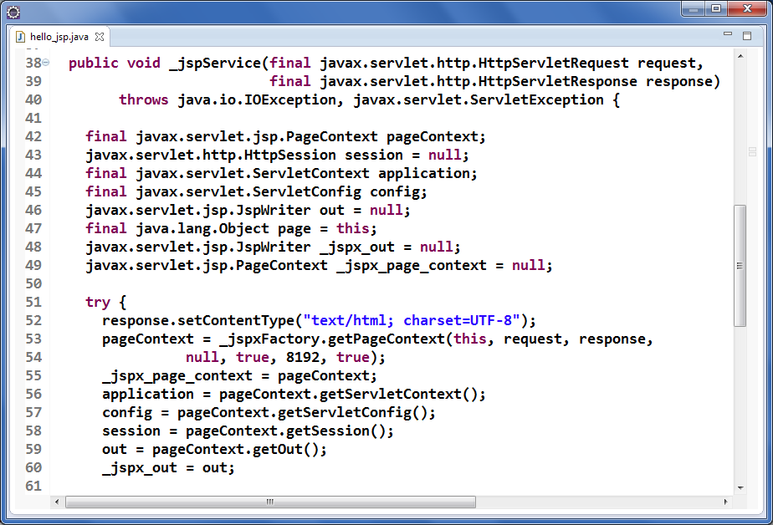
내장 객체는 _jspService() 메소드 안에서 객체화됩니다. hello.jsp 파일에서 사용한 out 객체 역시 _jspService() 메소드 안에서 객체화된 것을 46줄, 59줄(⑦)에서 확인할 수 있습니다.
① request
② response
③ pageContext
④ session
⑤ application
⑥ config
⑦ out
⑧ page
③ pageContext
⑤ application
⑥ config
④ session
⑦ out

Slide 5
JSP 페이지가 변환된 서블릿 파일을 살펴보면 8개의 객체들이 존재함을 확인할 수 있습니다.
이외에도 에러 페이지로 지정되면 만들어지는 exception 객체가 내장 객체로 제공되는데 exception 객체까지 포함해서 JSP 페이지에는 총 9개의 내장 객체가 제공됩니다.
이들은 4가지 형태로 분류됩니다.
다음은 JSP의 내장 객체에 대해 정리한 표입니다.
내장 객체의 분류 | 내장 객체 | hello_jsp.java 파일
입출력 관련 객체 | ① request ② response ⑦ out | 38:줄에서 HttpServletRequest로 선언됨 39:줄에서 HttpServletResponse로 선언됨 46:줄에서 JspWriter로 선언됨
서블릿 관련 객체 | ⑧ page ⑥ config | 47:줄에서 Object로 선언됨 45:줄에서 ServletConfig로 선언됨
외부 환경 정보를 제공하는 객체 | ④ session ⑤ application ③ pageContext | 43:줄에서 HttpSession으로 선언됨 44:줄에서 ServletContext로 선언됨 55:줄에서 PageContext로 선언됨
예외 관련 객체 | ⑨ exception | JSP페이지가 에러 페이지로 지정되면 만들어짐 hello_jsp.java 파일에서는 발견되지 않음

Slide 6
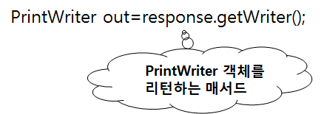
out 내장 객체(p182)
out은 서버에서 클라이언트로 열려있는 출력 스트림을 의미합니다. out 객체는 JSP의 실행결과를 클라이언트의 브라우저로 출력할 때 가장 효율적으로 사용할 수 있는 객체입니다.
웹 컨테이너가 JSP 문서를 변환시켜 생성해 준 서블릿 파일을 살펴보면 그림 4-2의 ⑦을 보면 알 수 있듯이 out 객체가 JspWriter로 선언됨을 확인할 수 있었습니다.
JSP에서는 내장되어 사용되는 out 객체가 2장 서블릿을 학습하면서는 개발자가 직접 코딩해서 얻어와 사용했었습니다.
JSP에서는 출력 객체인 out이 내장되어 제공되기 때문에 서블릿 보다는 편리하게 출력을 할 수 있게 되었습니다.

Slide 7
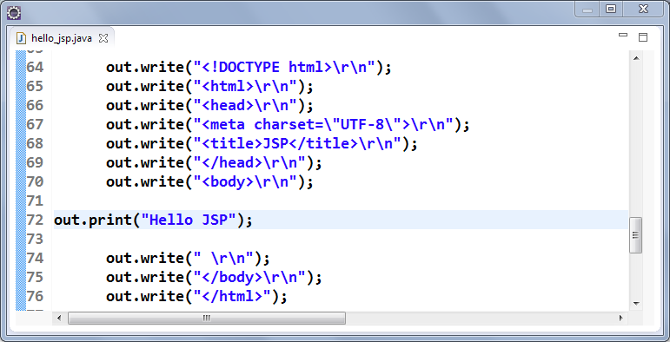
out 내장 객체
또한 다음 내용을 살펴보면 JSP 프로그램을 작성하는 과정에서 HTML 태그가 서블릿 파일로 변환된 후에는 out 객체의 출력 메소드를 통해서 브라우저에 출력됨을 알 수 있습니다.
out은 출력을 전담하는 내장객체입니다. JSP를 학습한다는 것은 JSP 내장 객체의 사용법을 익히는 것이라고 할 수 있을 만큼 종류도 다양하고 알아야 할 내용이 많습니다. 첫 술에 배부를 수는 없으므로 앞으로 JSP를 배우면서 계속 새로운 내장 객체가 나오므로 그때마다 하나씩 익혀가도록 합시다.

Slide 8
request 내장 객체(p183)
웹 서비스라 함은 웹 기반으로 클라이언트의 요청을 받아서 어떤 응답을 제공해주는 서비스를 말합니다. 이런 웹 서비스를 위한 클라이언트와 웹 서버 사이의 요청에 관련된 정보는 request 객체에 저장되어 관리됩니다. 그러므로 request 객체를 파악하면 클라이언트에서 서버로 전송되는 데이터를 알 수 있습니다. 다음은 브라우저의 요청이 있을 때 요청 관련 정보들을 알려주는 메소드 입니다.
01_requestinfo.jsp | 설명
getContextPath() | JSP 페이지가 속한 웹 애플리케이션의 컨텍스트 패스를 구한다.
getMethod() | 요청방식이 GET 방식인지 POST 방식인지를 알려준다.
getRequestURL() | 요청 URL을 구한다.
getRequestURI() | 요청 URL에서 쿼리 스트링을 제외한 부분을 구한다.
getRequestString() | 요청 URL 다음에 오는 쿼리 스트링을 구한다.
getSession(flag) | 요청 관련된 세션 객체를 구한다.
getRequestDispatcher(path) | 지정 로컬 URL에 대한 RequestDispacher 객체를 구한다.(중요!)
getRemoteHost() | 요청한 호스트의 완전한 이름을 구한다.
getRemoteAddr() | 요청한 호스트의 네트워크 주소를 구한다.
getRemoteUser() | 요청한 사용자의 이름을 구한다.
getSession() | 세션 객체를 구한다.
getSeverName() | 서버의 이름을 구한다.
getProtocol() | 사용 중인 프로토콜을 알려준다.
01_requestinfo.jsp

Slide 9
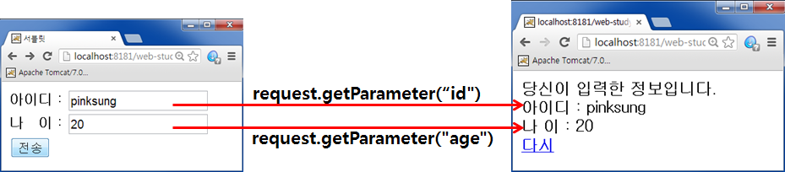
요청(request) 파라미터 관련 메소드
메소드 | 설명
getParameter(String name) | 지정한 이름의 파라미터를 구한다. 지정한 이름의 파라미터가 여러 개 있을 경우에는 첫 번째 파라미터의 값을 구한다.
getParameterNames( ) | 모든 파라미터의 이름을 구한다.
getParameterValues(String name) | 지정한 이름의 파라미터가 여러 개 있을 경우 사용하며 지정한 이름을 가진 파라미터의 모든 값을 String[]로 구한다.
인터넷에서 로그인이나 회원 가입 등의 작업을 할 경우 사용자가 입력한 값을 서버로 보내기 위해서 HTML에서 <form> 태그를 사용한다고 하였습니다.
다음은 2장에서 학습했던 서블릿 예제로 로그인 작업을 하는 페이지입니다.

Slide 10
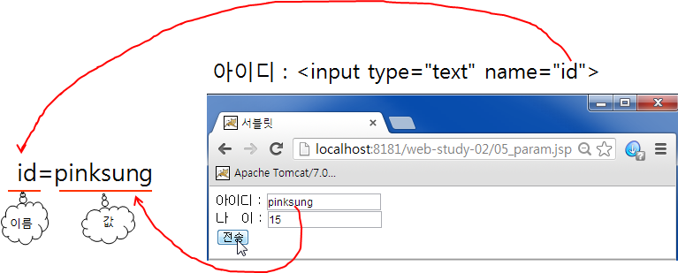
요청(request) 파라미터 관련 메소드
로그인 처리를 위해서는 사용자에게 아이디를 입력받아 와야 합니다. 아이디를 서버에서 받아오기 위해서는 다음과 같이 입력 양식을 만들어야 합니다.
<input type="text" name="id"><br>
서버에 있는 jsp에서는 request 객체로 이 값들을 얻어올 수 있습니다. 이렇게 넘겨진 값을 파라미터라고 합니다. 파라미터는 클라이언트가 폼에 데이터를 입력한 후 서버에 요청할 때 전송되는 폼에 입력된 정보형태를 말합니다.

Slide 11
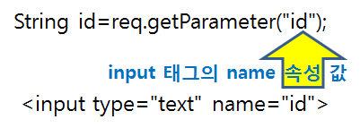
요청(request) 파라미터 관련 메소드
사용자가 입력한 값을 서버에서 얻기 위해서는 입력 양식의 name 속성 값을 메소드의 전달인자로 기술합니다.

Slide 12
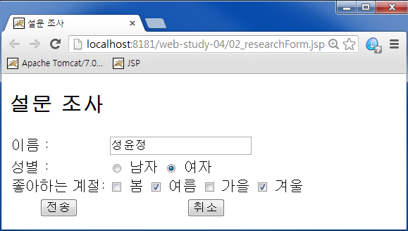
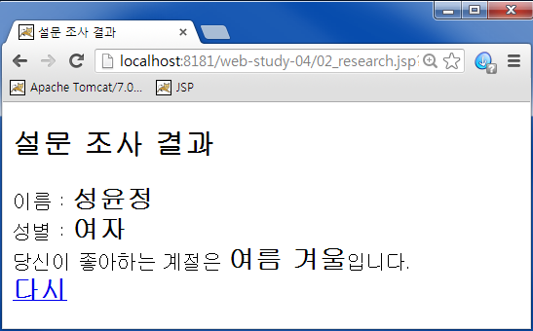
좋아하는 계절을 설문 조사하는 페이지를 만들면서 요청 파라미터 관련된 메소드의 사용법을 살펴보도록 합시다.
설문 조사를 위한 폼 양식
02_researchForm.jsp
입력 양식의 내용을 읽어 와서
처리하는 JSP
02_research.jsp
request.getParameter(“name")
request.getParameter("gender")
request.getParameterValues("season")
02_research.jsp, 02_researchForm.jsp

Slide 13
response 내장 객체(p189)
클라이언트에 대한 응답 처리를 하는 객체인 response는 실행결과를 브라우저로 되돌려 줄 때 사용하는 내장 객체입니다.
JSP에서는 response 객체의 기능 중 리다이렉트 기능을 많이 사용하는데, 리다이렉트는 response 객체의 sendRedirect() 메소드를 사용하여 웹 서버가 브라우저에게 지정한 페이지로 이동하도록 지시합니다.
response.sendRedirect(”http://www.roadbook.co.kr”);
ㅋ
이동할 페이지 지정

Slide 14
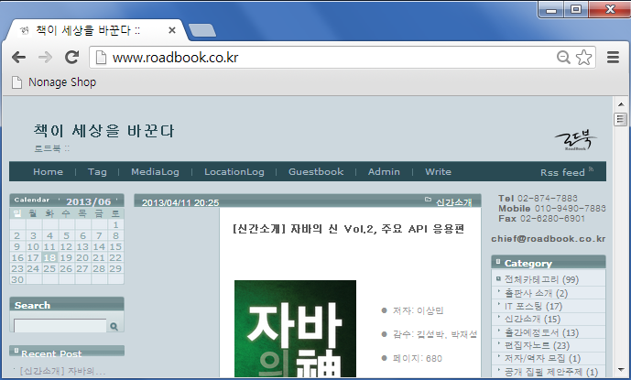
브라우저 주소 창에 http://localhost:8181/web-study-04/03_redirect.jsp
를 입력하면 response의 sendRedirect()에 지정한 페이지로 이동

Slide 15
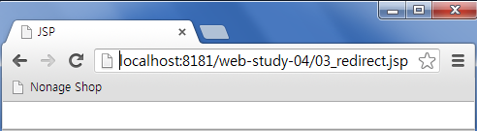


03_redirect.jsp 페이지를 로드하면 로드북 홈페이지로 이동하도록 하는 예제
http://localhost:8181/web-study-04/03_redirect.jsp
를 요청하면
웹 서버
03_redirect.jsp
응답
response.sendRedirect(
”http://www.roadbook.co.kr”);
http://www.roadbook.co.kr를
클라이언트의 브라우저의 주소창에 지정한다.
sendRedirect()는 웹 페이지를 다른 위치로 강제로 이동시킵니다.
화면에 출력한 내용은 보일 사이도 없이 로드북 홈페이지로 이동하기 때문에 아무런 의미가 없습니다.
03_redirect.jsp

Slide 16
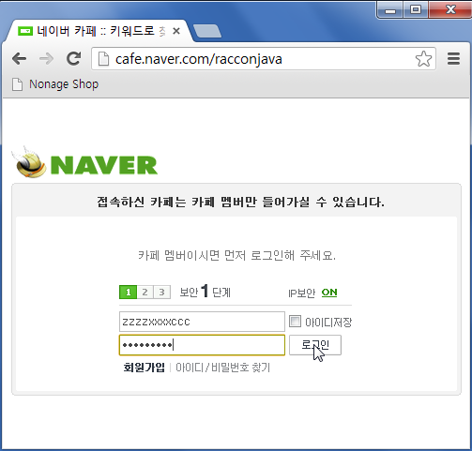
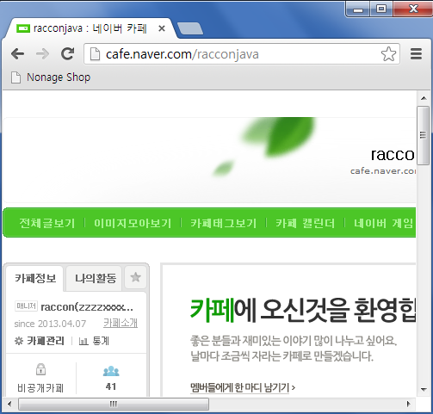
리다이렉트를 이해하기 위해서 로그인 과정을 살펴보겠습니다.

Slide 17
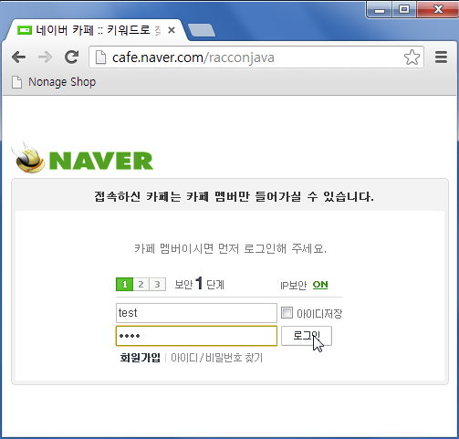
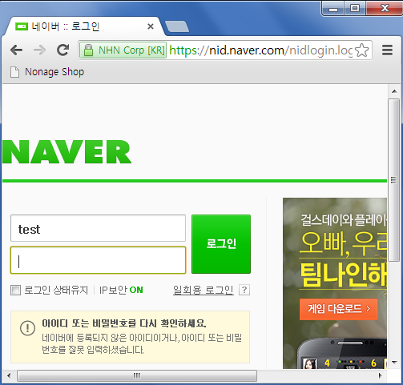
만일 로그인에 실패했다면 로그인 실패를 알리는 페이지로 이동합니다.
이와 같은 로그인 처리를 하기 위해서는 로그인 성공 실패에 따라 서로 다른 페이지로 이동해야 하기 때문에 리다이렉트 기능을 사용해야 합니다.

Slide 18
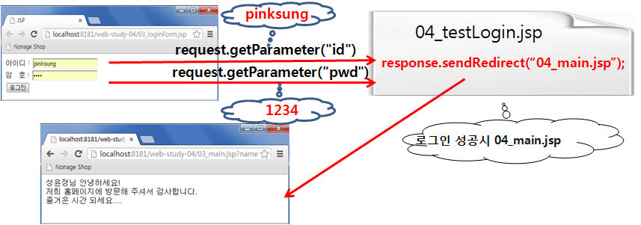
포털 사이트인 네이버의 로그인 과정을 살펴보았으니 우리도 웹사이트에서 흔히 접할 수 있는 로그인 과정을 시뮬레이션해 보도록 합시다.
로그인 과정을 완벽하게 구현하기 위해서는 데이터베이스와 세션(session)에 대해서 알고 있어야 하지만, 이 내용은 아직 학습하지 않은 상태이기 때문에 아쉽지만 완벽한 로그인 처리는 하지 못합니다.
하지만 리다이렉트를 이해하기 위해서 간단한 로그인 화면을 작성해서 로그인 과정과 비슷한 흐름으로 동작하는 예제를 만들어 봅시다.

Slide 19
04_loginFrom.jsp는 다음과 같이 아이디와 암호를 입력받는 페이지입니다.
아이디는 "pinksung"으로 입력하고 암호는 "1234”로 입력하면 다양한 정보를 제공받을 수 있는 메인 페이지가 나타납니다.
데이터베이스를 사용하지 않았기 때문에 여기서는 아이디가 "pinksung"이고 암호가 "1234”인 사용자에 한해서만 로그인이 가능하도록 하였습니다.
데이터베이스와 연동하는 방법을 배우고 나서 회원 가입한 회원 모두에 대해서 인증 처리 가능한 예제로 업그레이드할 것입니다.

Slide 20
사용자에게는 04_loginFrom,jsp에서 곧바로 다양한 정보를 제공받을 수 있는 메인 페이지인 04_main.jsp 파일로 넘어가는 것처럼 보이지만, 04_main.jsp로 바로 넘어가지 않고 중간에 04_testLogin.jsp 파일을 거쳐서 회원인지를 검사합니다.
사용자에게 04_testLogin.jsp 파일이 보이지는 않습니다. 회원이라는 것이 판명되어야만 04_testLogin.jsp 파일은 리다이렉트 기능을 사용하여 04_main.jsp 파일로 넘어갑니다.

Slide 21
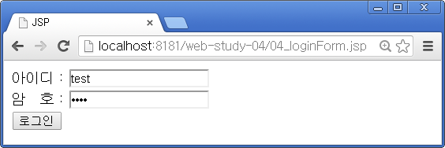
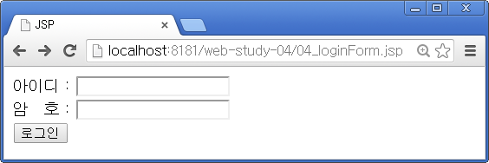
만일 아이디나 암호가 잘못 입력하였다면 04_testLogin.jsp 파일을 거쳐서 아이디나 암호가 불일치하다는 것이 판명되어 04_main.jsp 파일로 넘어가지 못하고 04_loginFrom.jsp로 되돌아가서 아이디와 암호를 다시 입력받도록 합니다.
test
04_testLogin.jsp
request.getParameter("id")
request.getParameter("pwd")
response.sendRedirect(“04_loginForm.jsp”);
1111
로그인 실패시 04_loginForm.jsp
04_loginForm.jsp, 04_main.jsp, 04_testLogin.jsp

Slide 22
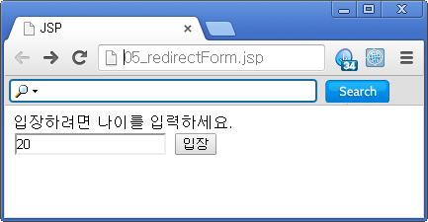
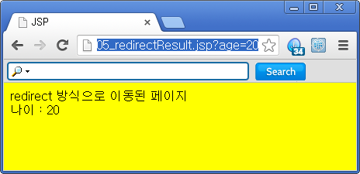
웹 사이트를 구축하기 위해서 웹 페이지에서 웹 페이지로 이동하도록 하는 것은 필수입니다. JSP에서 다른 페이지로 이동하기 위한 방법은 다음과 같은 두 가지가 있습니다.
1. 리다이렉트 방식
2. 포워드 방식
리다이렉트 방식은 response 객체의 sendRedirect()로 페이지를 이동하는 방법을 말합니다. 리다이렉트 방식은 브라우저의 URL을 변경하도록 하여 페이지를 이동하는 방식으로 request와 response 객체가 유지되지 않습니다.
로그인 실패 시
history.go(-1)
05_redirectTest.jsp
response.sendRedirect("05_redirectResult.jsp?age="+age);
request.getParameter(“age")
로그인
성공시
sendRedirect() 메소드 내부에 기술된 05_redirectResult.jsp가 URL에 나타남

Slide 23
sendRedirect() 메소드로 페이지를 이동하면서 데이터를 전송하기 위해는 파라미터 값을 이동할 페이지 뒤에 쿼리 스트링 형태로 덧붙여 주었습니다.
response.sendRedirect("05_redirectResult.jsp.jsp?age=" + 20);
리다이렉트 방식은 response 객체의 sendRedirect() 메소드를 사용하여 페이지를 이동하는 것입니다. 이번에는 포워드 방식으로 페이지를 이동해 보도록 합시다. forward() 메소드도 sendRedirect()와 마찬가지로 다른 페이지로 이동하기 위해서 사용합니다.
RequestDispatcher dispatcher=request.getRequestDispatcher("05_forwardResult.jsp“);
dispatcher.forward(request, response);
ㅋ
이동할 페이지 지정

Slide 24
포워드로 페이지 이동
RequestDispatcher dispatcher=request.getRequestDispatcher("05_forwardResult.jsp“);
dispatcher.forward(request, response);
ㅋ
이동할 페이지 지정
forward() 메소드는 requestDispatcher 객체로 접근해야만 호출이 가능합니다. requestDispatcher 객체는 request 객체의 getRequestDispatcher() 메소드를 호출하여 얻어냅니다.
이렇게 얻어낸 requestDispatcher 객체로 forward() 메소드를 호출하면 getRequestDispatcher() 메소드의 매개변수로 지정한 페이지로 이동됩니다.

Slide 25
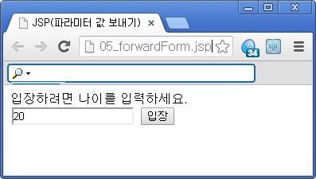
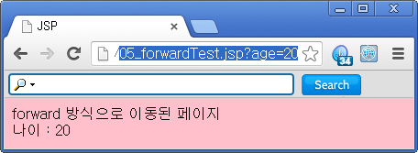
포워드 방식은 서버 상에서 페이지 이동되기 때문에 브라우저는 알아채지 못하고 URL도 변경되지 않습니다. 또한 기존의 request와 response는 유지되어 이동됩니다.
페이지 이동을 위해서 포워딩을 하면 요청 당시의 현재 페이지에 대한 URL만 나타날 뿐 제어가 넘어간 특정 페이지의 URL이 전혀 나타나지 않습니다.
로그인 실패 시
05_forwardTest.jsp
history.go(-1)
RequestDispatcher dispatcher
=request.getRequestDispatcher("05_forwardResult.jsp");
dispatcher.forward(request, response);
request.getParameter(“age")
로그인
성공시
현재 페이지에 대한 URL인 05_forwardTest.jsp가 나타날 뿐 제어가 넘어간 특정 페이지의 URL이 전혀 나타나지 않음
제어가 넘어간 05_forwardResult.jsp
페이지 내용이 나타남
포워딩 방식으로 페이지를 이동하면 클라이언트의 웹브라우저의 주소란에 보이는 URL과 실제 웹브라우저에서 로드하고 있는 문서가 서로 다르므로 사용자는 내부적으로 어떠한 일들이 일어나고 있는지 감지할 수가 없습니다.

Slide 26
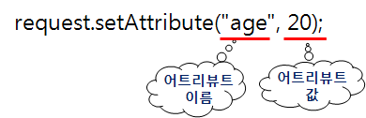
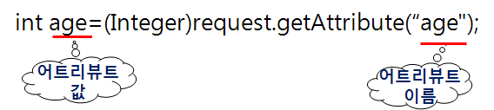
sendRedirect()에서는 쿼리 스트링 형태로 데이터 전송을 하였다면 forward() 메소드로 페이지를 이동하면서 데이터는 전송하고 싶을 경우에는 기존의 request 객체가 그대로 유지되기 때문에 setAttribute() 메소드로 request 객체에 어트리뷰트 값으로 저장해서 보내줍니다.
반면 이동한 페이지에서 어트리뷰트 값을 얻어 와서 사용하려면 getAttribute() 메소드의 매개변수로 어트리뷰트 이름을 지정해야 합니다.
getAttribute() 메소드는 리턴 타입이 Object형이므로 정수형(int) 변수에 저장하려면 cast 연산자를 이용해야 합니다.

Slide 27
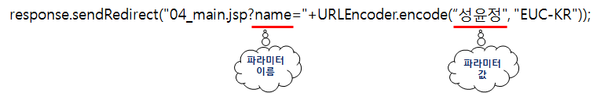
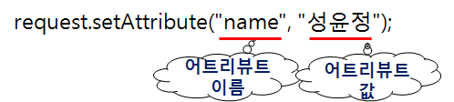
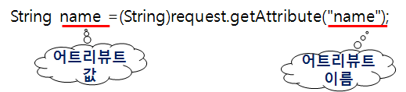
sendRedirect() 메소드로 한글을 전송하려면 URLEncoder.encode() 메소드로 인코딩 과정을 거쳐야 합니다.
forward() 메소드는 한글 전송을 위해서 별다른 처리를 하지 않아도 됩니다.
이렇게 넘겨진 String 형 데이터를 이동한 페이지에서 얻어오려면 리턴 타입이 Object형이므로 cast 연산자를 이용해야 합니다.
05_forwardForm.jsp, 05_forwardResult.jsp, 05_forwardTest.jsp

Slide 28
application 내장 객체(p201)
application 내장 객체는 하나의 웹 애플리케이션을 관리하고 웹 애플리케이션 안에서의 자원을 공유합니다. 하나의 웹 애플리케이션이란 하나의 웹 프로젝트를 의미합니다. 지금까지 여러분들이 web-study-04 이런 식으로 만든 프로젝트를 의미합니다.
이번 페이지에서 사용한 정보(자원)을 다음 페이지에서까지 사용하도록 하기 위해서 어트리뷰트를 새로 생성해서 request 객체에 저장하여 사용했습니다.
application 객체도 정보(자원)을 어트리뷰트에 저장할 수 있습니다.
application 객체에 저장된 내용은 하나의 프로젝트 내의 모든 JSP 페이지에서 공통적으로 사용할 수 있게 됩니다.
request.setAttribute("name", "request man");
application.setAttribute("name", "application man");

Slide 29
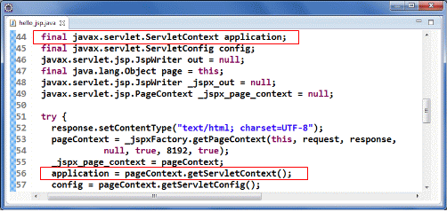
jsp 페이지에서 생성하지 않고 그냥 가져다 쓰는 application 내장 객체는 어떤 자료형태인지 살펴봅시다.
이를 위해서는 jsp가 자동 변환되는 서블릿 파일을 살펴보아야 합니다.
다음 그림은 hello.jsp 페이지가 변환된 서블릿 클래스입니다.
44줄을 살펴보면 application은 javax.servlet.ServletContext 인터페이스를 구현한 객체임을 알 수 있습니다.

Slide 30
서블릿에서 제공하는 ServletContext로 선언된 application 내장 객체는 서버 기동 시 웹 애플리케이션 당 하나만 생성되며 서블릿 컨테이너의 정보를 제공하는 일, 컨테이너에게 로그 처리를 요청하는 일 등을 구현할 수 있는 다양한 메소드를 지원합니다.
JSP가 웹 컨테이너에 의해 서블릿으로 변환될 때, 자동으로 ServletContext 인터페스를 구현해서, 애플리케이션 내장 객체를 활용할 수 있게 해줍니다.
메서드 | 설명
getServerInfo() | JSP 컨테이너의 이름과 버전을 반환한다.
getContextPath() | 웹 애플리케이션의 URL 경로 중 컨텍스트 패스명을 반환한다.(/콘텍스트명)
getRealPath() | JSP의 실제 경로를 반환한다. (톰캣상의 경로)
getMimeType(filename) | 지정된 파일의 MIME 타입을 반환한다.
log(message) | 지정된 message의 로그를 저장한다.
06_application.jsp

Slide 31
내장 객체의 영역(p204)
내장 객체의 영역은 객체의 유효기간이라고도 불립니다.
즉, 해당 객체가 얼마 동안이나 살아있는가를 지정해 주는 것을 영역이라고 합니다. (scope 라고도 한다.)
영역은 총 4개로 page, request, session, application이 있습니다.
영 역 | 설 명
page | 하나의 JSP 페이지를 처리할 때 사용되는 영역
request | 하나의 요청을 처리할 때 사용되는 영역
session | 하나의 브라우저와 관련된 영역
application | 하나의 웹 애플리케이션과 관련된 영역

Slide 32
하나의 웹 애플리케이션과 관련된 영역
page
request
session
application
하나의 페이지를 처리할 때 사용되는 영역
요청을 처리할 때
사용되는 영역
하나의 브라우저와 관련된 영역

Slide 33
Page영역(p205)
한번의 클라이언트 요청에 하나의 jsp페이지를 영역으로 갖는다.
요청에 대해 새로운 page영역을 가지며 pageContext 내장 객체를 할당 받는다.pageContext에 저장하는 정보는 해당 페이지 내에서만 사용

Slide 34
request영역(p205)
브라우져에서 오는 한번의 요청이나 페이지 링크 클릭시 하나의 request영역
요청 페이지와 요청 받는 페이지 사이에 request내장 객체 에 정보 저장
브라우져가 결과를 받으면 그 요청과 관련된 request 객체는 사라짐
Page와 차이점은 request는 하나의 request를 처리하는데 여러 개 jsp페이지가 포함 될 수 있음
Request객체는 이전 페이지에서 입력된 파라메터를 getParameter메서드를 이용하여 사용하거나 setAttribute로 저장한 정보도 getAttribute로 사용

Slide 35
session영역(p206)
세션은 웹브라우져를 닫기 전까지 페이지를 이동하더라도 사용자의 정보를 유지하는 객체로 서버에서 제공
로그인 성공시 세션 객체를 부여하면 브라우저를 닫기 전 까지 세션 영역을 유지

Slide 36
application영역(p207)
하나의 application과 관련된 전체 영역 하나의 application에 속한 페이지들, 페이지에 대한 요청, 세션은 모두 하나의 application영역에 속함
동일한 application에 속한 jsp는 하나의 application객체내장 객체를 공유하며 애플리케이션 영역에 포함

Slide 37
웹 컨테이너
application 영역
A 애플리케이션
브
라
우
저
요청
응답
request
request
request
……
page
a1.jsp
a2.jsp
page
response
response
response
…
a3.jsp
사용자 1
page
application 영역
B 애플리케이션
브
라
우
저
request
request
request
……
요청
응답
page
b1.jsp
b2.jsp
page
사용자 2
response
response
response
…
b3.jsp
page
[클라이언트 측(사용자)]
[서 버 측]

Slide 38
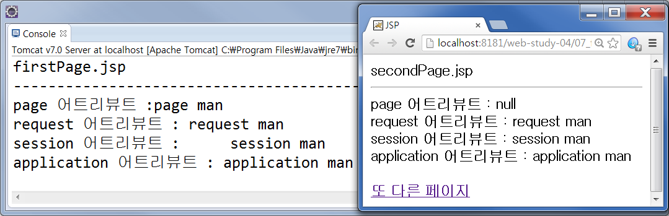
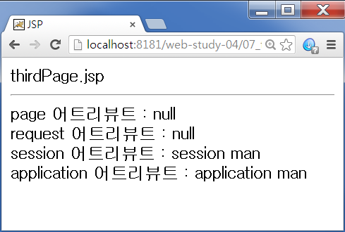
내장 객체 영역에 저장된 값의 유효 범위 살피기
ageContext, request, session,
application 객체에 설정한 어트리뷰트
값을 콘솔창에 출력하여 확인한다.
07_firstPage.jsp에서 설정한 어트리뷰트 값을 브라우저에
출력한다.
07_firstPage.jsp
07_secondPage.jsp
07_firstPage.jsp에서 설정한 어트리뷰트 값을 브라우저에
출력한다.
07_thirdPage.jsp
07_firstPage.jsp, 07_secondPage.jsp,07_thirdPage.jsp

Slide 39
액션 태그(p212)
태그의 종류 | 설명
<jsp:forward> | 다른 사이트로 이동할 때 사용한다. 페이지의 흐름을 제어할 때 사용한다.
<jsp:include> | 정적 혹은 동적인 자원을 현재 페이지의 내용에 포함시킨다. 페이지를 모듈화할 때 사용한다.
<jsp:param> | <jsp:forward>, <jsp:include>, <jsp:plugin> 과 같이 사용되어 인자를 추가할 때 사용한다.
<jsp:useBean> | 빈(Bean)을 생성하고 사용하기 위한 환경을 정의하는 액션태그이다.
<jsp:setProperty> | 액션은 빈에서 속성 값을 할당한다.
<jsp:getProperty> | 액션은 빈에서 속성 값을 얻어올 때 사용한다.
노란색 배경은 현재 장에서 나머지는 6장에서 학습

Slide 40
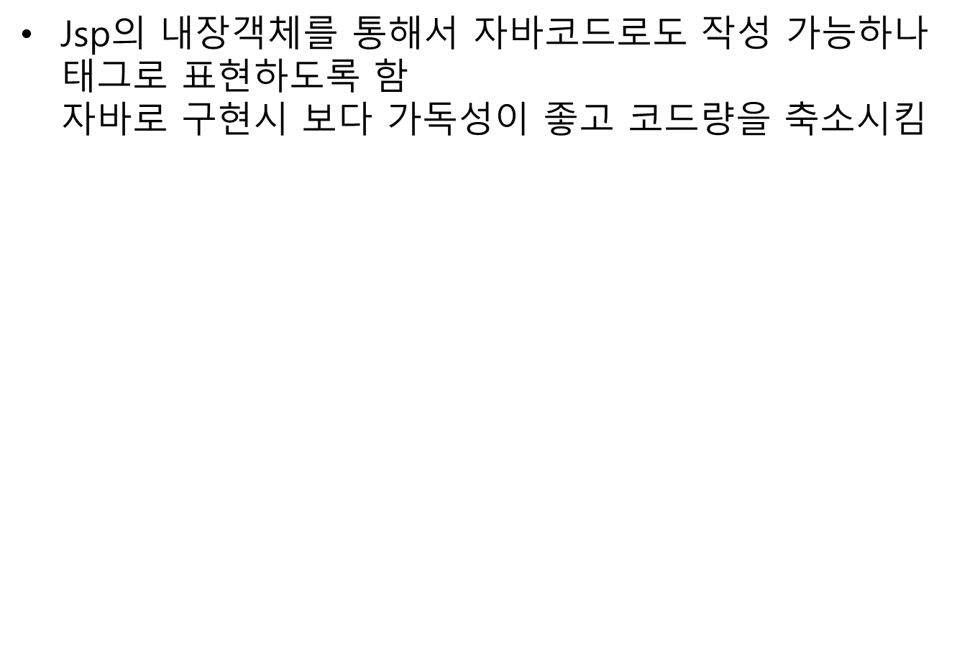
액션 태그는 XML 문법을 따릅니다. 즉 시작 태그와 함께 반드시 종료 태그를 포함해야 합니다.
다음은 액션 태그의 기본 형식입니다.
다음은 XML 형식을 따르는 간단한 액션 태그의 예입니다.
<jsp:태그명 . . . 속성=“값” > 내용 </jsp: . . .>
<jsp:forward page="yellow02.jsp">
<jsp:param name = "url" value="red02.jsp"/>
<jsp:param name = "news" value="Happy New Year!"/>
</jsp:forward>

Slide 41
액션 태그에 속성값만 지정하고 내용이 없을 경우에는 XML 규칙에 의해 끝나는 태그를 따로 하지 않고 시작 태그의 마지막 부분을 “/>“로 마무리합니다.
내용이 없는 액션 태그의 형식입니다.
<jsp: . . . 속성=“값” />
<jsp:forward page="yellow02.jsp">
<jsp:param name = "url" value="red02.jsp"/>
<jsp:param name = "news" value="Happy New Year!"/>
</jsp:forward>

Slide 42
<jsp:forward> 액션 태그(p214)
<jsp:forward> 태그는 현재 JSP 페이지에서 URL로 지정한 특정 페이지로 넘어갈 때 사용하는 태그입니다.
형식은 다음과 같습니다.
<jsp:forward page="relativeURLspec"/>
포워드 방식으로 페이지를 이동하는 것으로 기존의 request 연결을 유지하면서 서버상의 url로 request 정보를 전달합니다. JSP에서 다음 코드와 동일한 동작을 합니다.
RequestDispatcher dispatcher = request.getRequestDispatcher(“url”);
dispatcher.forward(request, response);

Slide 43
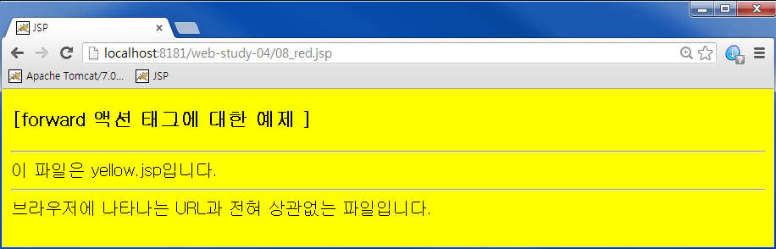
브라우저의 주소란에 다음과 같이 입력합니다.
http://localhost:8181/web-study-04/08_red.jsp
08_red.jsp 페이지가 요청되지만 <jsp:forward> 태그가 08_yellow.jsp 파일로 제어의 흐름을 이동시킵니다.
08_red.jsp 요청하였지만 브라우저에 나타나 내용은 yellow.jsp 파일에 기술된 내용 이다. 하지만, 주소입력란에 나타난 url은 여전히 08_red.jsp이다.
08_red.jsp, 08_yellow.jsp

Slide 44
<jsp:param>액션태그 (p216) <jsp:forward>나 <jsp:include>액션태그에 정보 추가시 사용 <jsp:forward page="09_userMain.jsp">
<jsp:param value='<%=URLEncoder.encode("전고객", "UTF-8")%>‘ name="userName"/>
</jsp:forward>
09_actionTagForm.jsp, 09_actionTagTest.jsp, 09_managerMain.jsp, 09_userMain.jsp

Slide 45
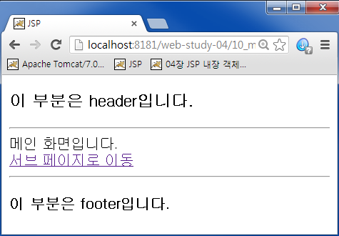
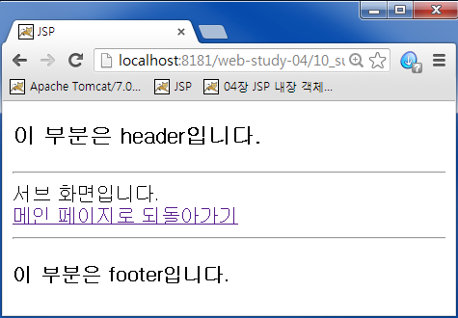
<jsp:include> 액션 태그(p221)
웹 사이트를 구축하다 보면 페이지 상단에는 로고나 메인 메뉴를 페이지 하단에 보이는 저작권에 표시 등은 모든 페이지에서 공통적으로 사용됩니다.
이런 공통된 내용까지 하나의 JSP 페이지에 기술하고 다른 페이지에서 이 내용이 필요할 때 코드를 복사 붙여 넣기 하는 것 보다는 페이지 상단에 보여야 할 로고나 메인 메뉴는 header.jsp에 페이지 하단에 보여야 할 저작권에 표시 등은 footer.jsp에 나누어 두고 본문에 해당되는 내용을 기술하는 페이지에서 이들 header.jsp와 footer.jsp를 동적으로 포함합니다.
header.jsp
=====
=====
footer.jsp
=====
=====

Slide 46
내용을 기술하는 페이지에서 페이지 상단을 작성하면서 <jsp:include> 태그를 사용하여 header.jsp 페이지를 포함시키고 페이지 하단을 작성하면서는 <jsp:include> 태그를 사용하여 footer.jsp 페이지를 포함시켜서 웹 사이트를 구축하는데 이렇듯 하나의 결과 화면을 모듈별로 개별적인 여러 개의 페이지로 나눠서 작성하는 것을 모듈화라고 합니다.
main.jsp
페이지 상단
<jsp:include page=‘header.jsp’/>
~~~~~
~~~~~
~~~~~
<jsp:include page=‘footer.jsp’/>
페이지 하단

Slide 47
지시자 include는 포함되는 페이지를 독립적인 형태가 아니고 페이지의 일부분으로 구성할 수 있습니다. 즉, 변수를 서로 공유해서 사용할 수 있습니다.
main.jsp에 sub.jsp 내용이 포함됨
<%@ include file=‘url’ %>
main.jsp
~~~~~
~~~~~
<jsp:include page=‘sub.jsp’/>
~~~~~
_main_jsp.java
~~~~~
~~~~~
=====
=====
~~~~~
서블릿 변환시
sub.jsp
=====
=====

Slide 48
<jsp:include> 액션 태그는 컴파일할 때 합쳐지지 않고 제어권이 지정한 페이지로 넘어갔다가 다시 되돌아옵니다. 서로 독립적으로 컴파일되고 실행할 때 독립적으로 실행되는 두 페이지가 서로 연락을 취하여 하나의 페이지인 것처럼 동작하기 때문에 변수를 서로 공유해서 사용할 수 없습니다. 그러므로 포함될 페이지가 독립적인 하나의 페이지여야만 합니다.
<jsp:include page=“sub.jsp” flush=“true”/>
브
라
우
저
main.jsp
②
~~~~~
~~~~~
<jsp:include page=‘sub.jsp’/>
~~~~~
① 요청
sub.jsp
=====
=====
③
⑤ 응답
④
10_header.jsp,10_footer.jsp, 10_main.jsp, 10_sub.jsp

